Slide 1
양/불 판정 분석 프로그램
: G/NG Decision Analysis Program
Minsu Jeong

Slide 2
Task
중간 보고

Slide 3
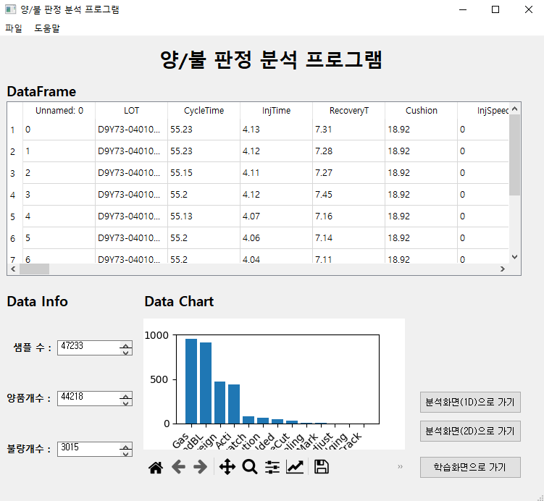
중간보고
메인 화면
화면에 데이터를 띄우는 것까진 구현하였으나
Plot의 글씨가 잘리는 부분은 미해결

Slide 4
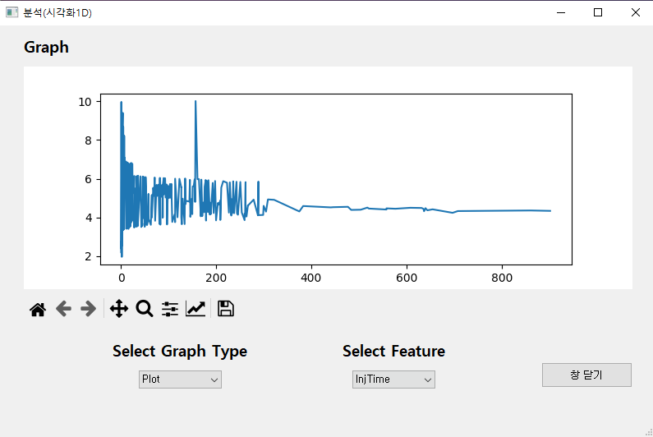
중간보고
분석 화면(1D)
Plot
화면에 시각화하는 부분 구현

Slide 5
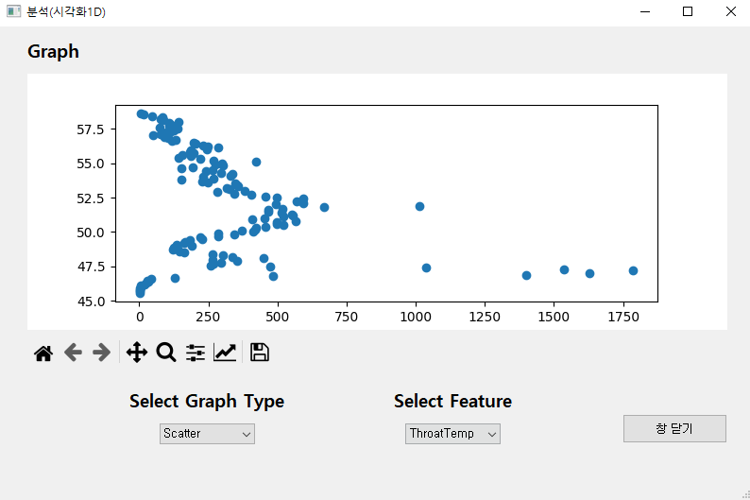
중간보고
분석 화면(1D)
Scatter

Slide 6
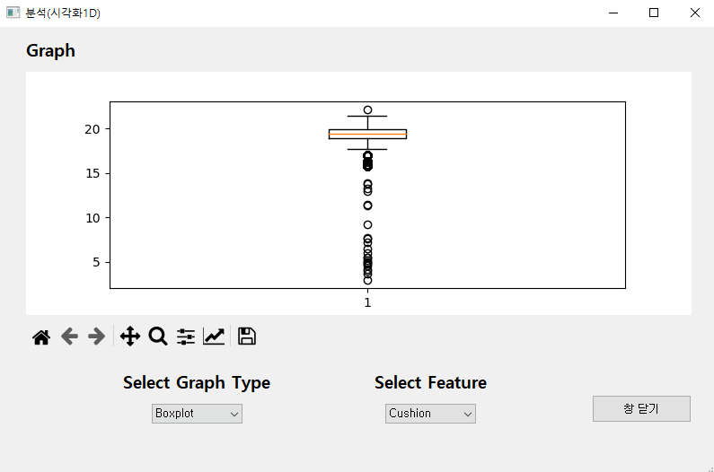
중간보고
분석 화면(1D)
Boxplot
화면비율에 따라 Boxplot에 대한 표현이 다소 좋지 않음

Slide 7
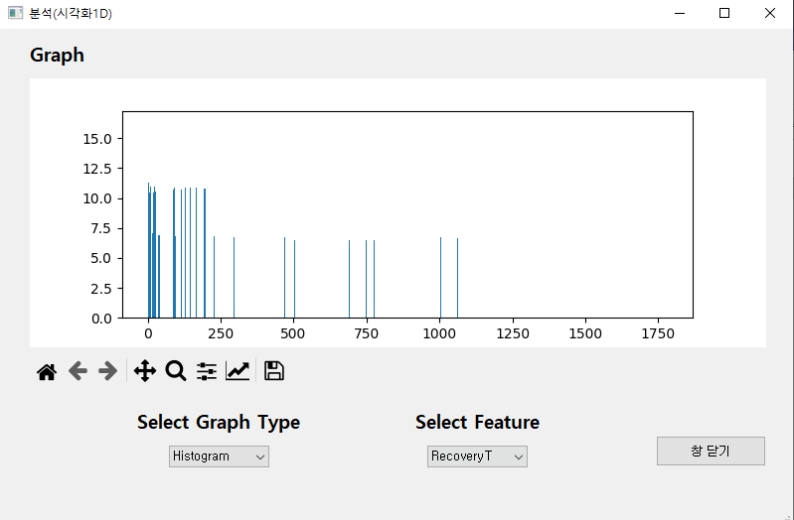
중간보고
분석 화면(1D)
Histogram

Slide 8
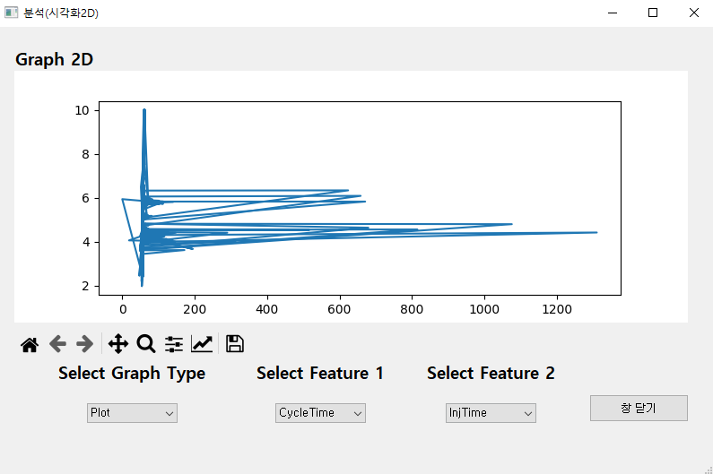
중간보고
분석 화면(2D)
Plot
화면에 시각화하는 부분 구현

Slide 9
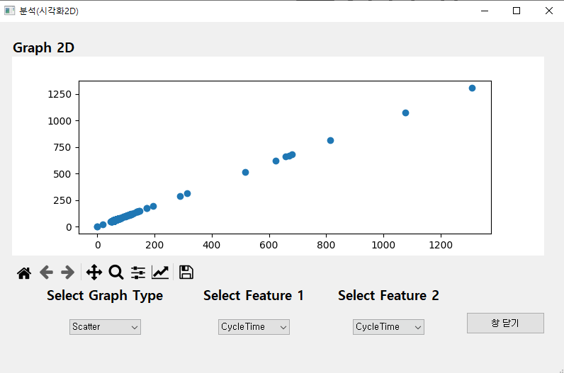
중간보고
분석 화면(2D)
Scatter

Slide 10
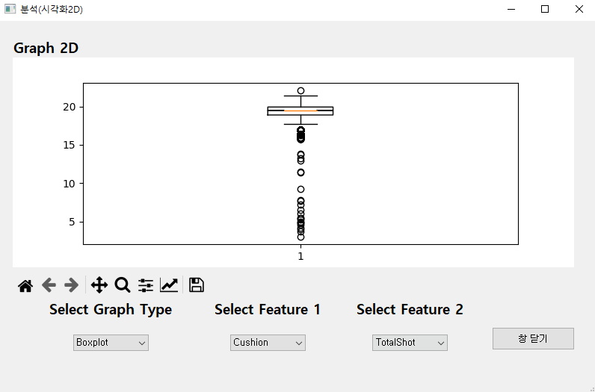
중간보고
분석 화면(2D)
Boxplot

Slide 11
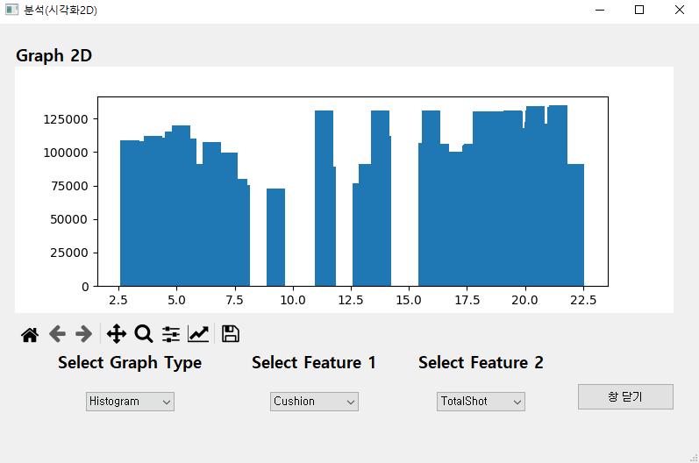
중간보고
분석 화면(2D)
Histogram
로딩시간이 다른 그래프에 비해 오래 걸림

Slide 12
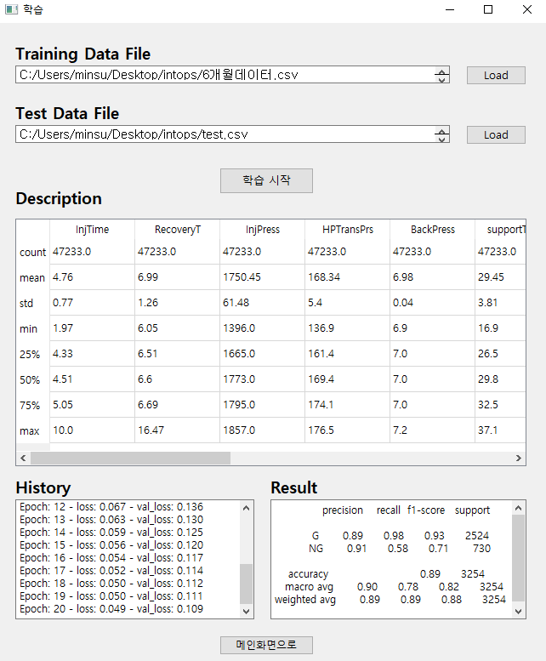
중간보고
학습 화면
학습 데이터 파일 불러오기
테스트 데이터 파일 불러오기
※ 현재는 학습 데이터 파일 기반으로
Dataset split을 통해 학습 진행
(추후 테스트 데이터 파일을 함께 사용하는 것으로 수정할 예정)
각 변수에 대한 요약된 정보(수치) 제공
(개수, 평균, 정규화, 최대/최솟값 등)
학습의 history 보기
(Epoch, loss, val loss)
학습 결과 보기(Classification Report 사용)

Slide 13
중간보고
결과 요약
메인 화면
- Plot의 글자 잘림 이슈
- 그 외의 기능은 구현 완료
분석 화면
- 특정 그래프(Histogram)의 로딩 시간 이슈
- 그래프를 화면에 띄우는 것까지 구현 완료 /
But, 긴 로딩 시간을 줄이는 방법을 고안 해볼 예정
학습 화면
- 데이터 파일들을 불러와 학습하여 결과를 출력하는 기능 구현 완료
- 추후, 분류 성능을 높일 수 있는 새로운 분류 모델을 만들어볼 예정

Slide 14
?
Q n A

Slide 15
Thank you

